Slide 1
TRƯỜNG THCS LIỆP TUYẾT
CHỦ ĐỀ 2: CHẠY CỰ LI TRUNG BÌNH
TIẾT 19 - BÀI 3:
PHỐI HỢP CÁC GIAI ĐOẠN TRONG CHẠY CỰ LI TRUNG BÌNH
Giáo viên: Kiều Thị Lân

Slide 2
Nội dung bài học
01
Luyện tập: Phối hợp các giai đoạn của kĩ thuật chạy cự li trung bình.
02
Kiểm tra – đánh giá một số nhóm học sinh.
03
Trò chơi : Hái nấm

Slide 3
Mục tiêu bài học
01
Thực hiện được các giai đoạn chạy cự li trung bình.
02
Thực hiện và kiên trì trong luyện tập.
03
Nhận xét – Đánh giá kết quả tập luyện của học sinh
04
Trò chơi phát triển sức bền

Slide 4
Hoạt động khởi động

Slide 5
Hoạt động khởi động
Đến với con người Việt Nam tôi
Này bạn thân ơi năm châu bốn phương Việt Nam đất nước chúng tôi xin chào Ngày nào còn chìm trong khói bom Mà giờ đây cất cao lời ca vang. Hà Nội thủ đô con tim dấu yêu Ngược xuôi phố xá đã vui thêm nhiều Tàu vào Nam rộn vang tiếng ca Ngàn bàn tay vẫy nhau chào tương lai. Sài Gòn hôm nay bao nhiêu đổi thay Hòa theo sức sống với bao công trình Từ bàn tay cùng nhau đắp xây Để giờ đây chúng tôi gọi mời.
[ĐK:] Hãy đến với những con người Việt Nam tôi Đến với quê hương đất nước thanh bình Đến với Tết đón giao thừa ngày 30 Với những chiến công mùa xuân năm ấy. Quê hương tôi đây đã sống hôm qua Quê hương tôi đây vẫn sáng hôm nay Quê hương tôi đây sẽ mãi mai sau Vang danh non sông trái tim Việt Nam.

Slide 6
Hoạt động
hình thành kiến thức

Slide 7
TRƯỜNG THCS LIỆP TUYẾT
KĨ THUẬT PHỐI HỢP CÁC GIAI ĐOẠN CỦA KĨ THUẬT CHẠY CỰ LI TRUNG BÌNH.
Giáo viên: Kiều Thị Lân

Slide 10
Hoạt động luyện tập

Slide 11
Hoạt động luyện tập

Slide 12
Trò chơi: hái nấm

Slide 13
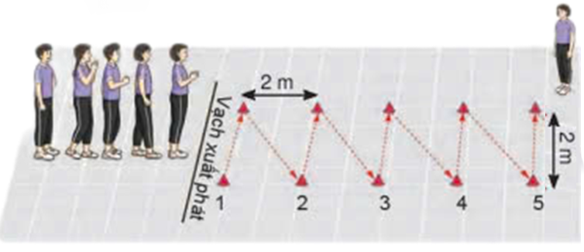
Trò chơi: hái nấm
Chuẩn bị: Các bạn tham gia trò chơi được chia thành nhiều đội có số nguời bằng nhau, mỗi đội đứng thành một hàng dọc sau vạch xuất phát

Slide 15
Trò chơi: hái nấm
Đội xanh dương
Đội đỏ
Đội xanh cốm
Đội vàng
Đội vàng

Slide 16
Hoạt động vận dụng

Slide 18
Hoạt động kết thúc
Hồi tĩnh - thả lỏng các cơ, khớp đã tham gia vận động:
+ Cúi người, gập thân thả lỏng
+ Rũ chân tay thả lỏng…

Slide 19
Hoạt động kết thúc
Hồi tĩnh - thả lỏng các cơ, khớp đã tham gia vận động:
+ Cúi người, gập thân thả lỏng
+ Rũ chân tay thả lỏng…

Slide 20
RLTT--------ĐẨY MẠNH HỌC TẬP
RLTT------------BẢO VỆ TỔ QUỐC
RLTT-----KIẾN THIẾT ĐẤT NƯỚC
TD------------------------------KHỎE

Slide 21
TRƯỜNG THCS LIỆP TUYẾT
XIN CHÂN THÀNH CẢM ƠN BAN GIÁM KHẢO THẦY CÔ VÀ CÁC EM HỌC SINH
Giáo viên: Kiều Thị Lân

